Slide 1



C# Fundamentals Var

Slide 2
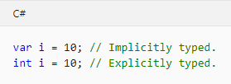
Var:
Começando com o C# 3, as variáveis que são declaradas no escopo do método podem ter um "tipo" implícito var . Uma variável local de tipo implícito é fortemente tipada, como se você mesmo tivesse declarado o tipo, mas o compilador determina o tipo. As duas declarações a seguir de i são funcionalmente equivalentes:

Slide 3

Var:
Um uso comum da var palavra-chave é com expressões de invocação de construtor. O uso de var permite que você não repita um nome de tipo em uma declaração de variável e instanciação de objeto, como mostra o exemplo a seguir:

Slide 4
Var:
Links de documentação oficial:
Documentação:
https://docs.microsoft.com/pt-br/dotnet/csharp/language-reference/keywords/var

Slide 5
Dúvidas?

